Slide 1

Red-Black-Tree
Equipe – Adalberto Lima, Gabriel Cerqueira, Jardel Costa, Pedro Marinho, Valdir Junior.
https://github.com/junior1407/AlgoritmoHuffman

Slide 2
Motivação
Precisamos de um tipo de árvore de busca binária onde, inserções e remoções são frequentes.
Inserção: O(Log n)
Busca: O(Log n)
Remoção: O(Log n)

Slide 3
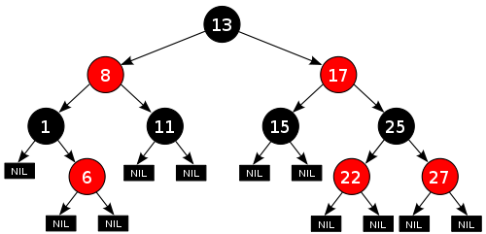
Estrutura de Dados / Algoritmo
É um tipo de Árvore de Busca Binária Balanceada, onde possuem uma informação extra da cor do nó.
É utilizada para armazenar dados da maneira mais inteligente possível, com busca facilitada.

Slide 4
Definições
Cada nó da árvore tem uma informação extra que é interpretada com cor (vermelho-preta), onde são usados como parâmetro de balanceamento.
Propriedades:
1 : Todo nó é vermelho OU preto.
2 : A raiz é sempre preta.
3 : Todas folhas(NIL) são pretas.
4 : Nós vermelhos só podem ter filhos pretos.
5: Todo caminho de um nó para qualquer folha(NIL) contem o mesmo número de nós pretos.

Slide 5
Definições
Filho
Nós diretamente a esquerda e a direita de um nó.
Pai
O nó diretamente acima de um nó.
Irmão
O outro filho do pai.
Tio
O irmão do pai de um nó.
Avô
O pai do pai de um nó.

Slide 6
TAD
struct RedBlack { int value; char color; // r = Red, b = Black struct RedBlack* parent; struct RedBlack * right; struct RedBlack * left;
};
struct Root {
RedBlack * root;
};

Slide 7
TAD
void AddRedBlackTree(Root * root, int value);
RedBlack * SearchNode(Root * root, int value);
void DeleteRedBlack(Root * root, int value);

Slide 8
Casos de Inserção
void AddCase1(Root * root, RedBlack * rb) { if (rb->parent == NULL) { rb->color = 'b'; } else { AddCase2(root, rb); } } void AddCase2(Root * root, RedBlack * rb) { if (rb->parent->color == 'b') { return; } else { AddCase3(root, rb); } }

Slide 9
Casos de Inserção
void AddCase3(Root * root, RedBlack * rb) { if(Color(Uncle(rb)) == 'b') { AddCase4(root, rb); // Caso Rotacao } else { // Caso Recolorir rb->parent->color = 'b'; Uncle(rb)->color = 'b'; GrandParent(rb)->color = 'r'; AddCase1(root, GrandParent(rb)); } } void AddCase4(Root * root, RedBlack * rb) { if (rb == rb->parent->right && rb->parent == GrandParent(rb)->left) { // ED RotateLeft(root, rb->parent); rb = rb->left; } else if (rb == rb->parent->left && rb->parent == GrandParent(rb)->right) { RotateRight(root, rb->parent); rb = rb->right; } AddCase5(root, rb); }

Slide 10
Casos de Inserção
void AddCase5(Root * root, RedBlack * rb) { rb->parent->color = 'b'; GrandParent(rb)->color = 'r'; if (rb == rb->parent->left && rb->parent == GrandParent(rb)->left) { RotateRight(root, GrandParent(rb)); } else { RotateLeft(root, GrandParent(rb)); } }

Slide 11
Demonstração
https://www.cs.usfca.edu/~galles/visualization/RedBlack.html

Slide 12
De volta à Motivação…
Como foi visto, ela tem outros meios de se manter balanceada, não dependendo unicamente de rotações, e por ter um fator de balanceamento mais permissivo, acaba resultando em menos operações de rotação.

